Slide 1
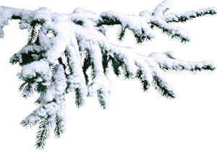
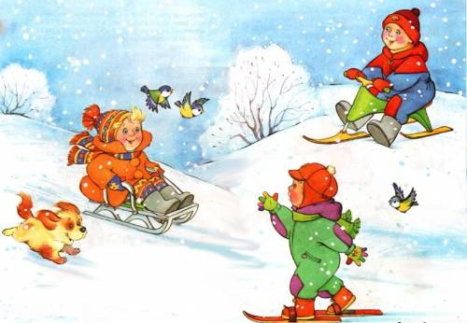

Кыш кунакка чакыра
Балалар өчен журнал
Мөслим гимназиясе 3а сыйныфы укучыларының иҗат проекты
Фәнни җитәкче Идиятуллина М. А.

Slide 2
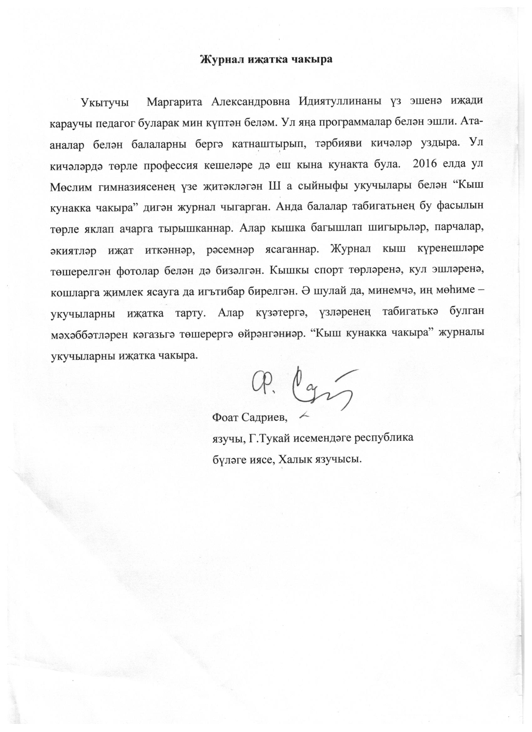

Slide 3
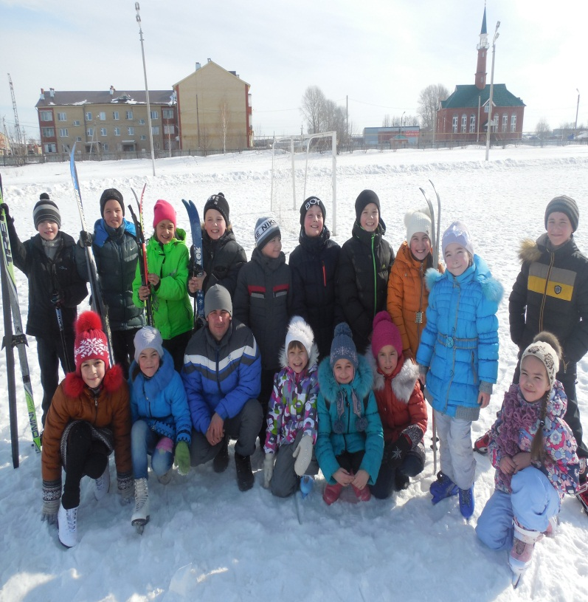
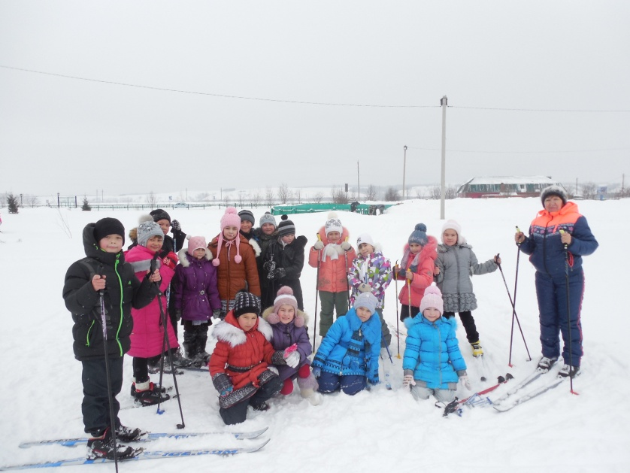

Укуны бик яратабыз
Кышны да без яратабыз.
Ул яратуны, бергәләп,
Ел саен яңартабыз.
Рәхәтләнеп тау шуабыз,
Кар атышып уйныйбыз.
Ап-ак кышта үзебезне
Төрле яклап сыныйбыз.
Ә без кемме? Без-без инде-
Гимназия йолдызлары.
3нче “А” сыйныфының
Малайлары, кызлары.
Без кышны яратабыз
М. Әхмәтҗанов

Slide 4
Безнең сәхифә
Кышкы
матурлык
Саф һавада
Килегез, кошкайлар,
бирегә
Күңелле тәнәфес
Әкиятханә
Хуш киләсең, Яңа ел!
Алтын куллар

Slide 5
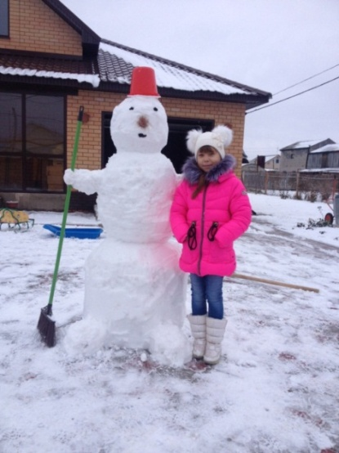
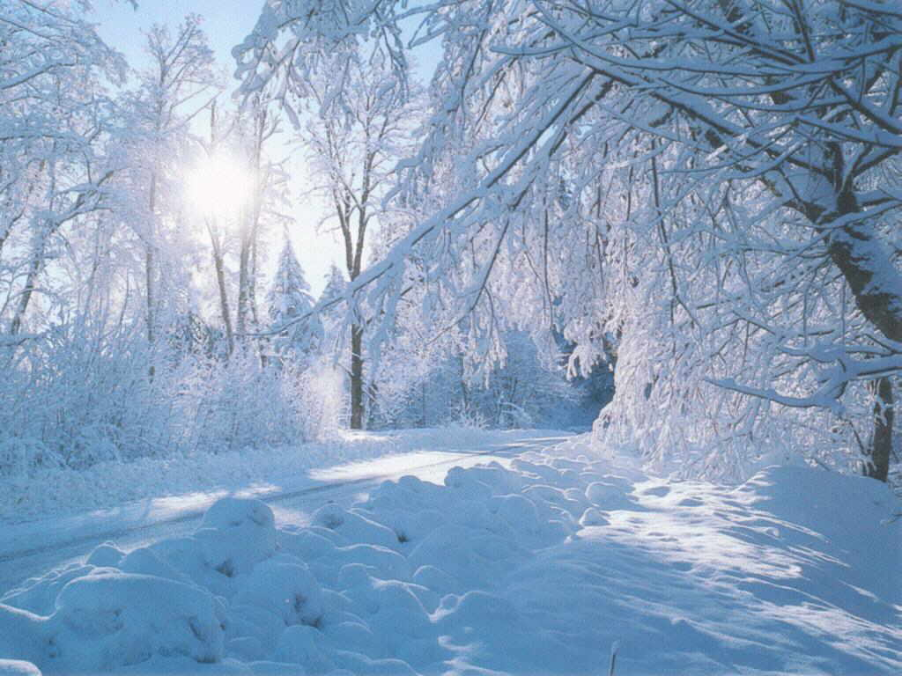
Кыш килде
Тәрәзәдән урамга карасам, бөтен җир ап-ак. Кар ява! Киенеп урамга чыктым. Урамда кышкы көн. Әле кичә генә кап-кара булган җир ап-ак кар белән капланган. Аяк астында яңа яуган кар шыгыр-шыгыр килә.
Кар яуганда, күзләрем генә түгел, күңелем дә иркәләнә. Ап-ак бәскә төренгән агачларны кем матур димәс? Керфекләреңә, чәчеңә, иреннәреңә күбәләктәй ак кар килеп куна. Кар ява, яусын әйдә, шатлыклар алып килсен.
Безгә, балаларга, кышын тагын да рәхәт һәм күңелле. Кышның уеннары гына да ни тора бит! Кар йомарлап атышу, җепшек кардан кар бабай һәм кар кызы, тагы әллә нинди фигуралар ясау дисеңме − берсе дә калмый. Тимераякларга, чаналарга, чаңгыларга да чират җитә. Ул шугалакта тимераяк шууларның рәхәтлеге сөйләп бетергесез!
Сабина
Кышкы
матурлык

Slide 6

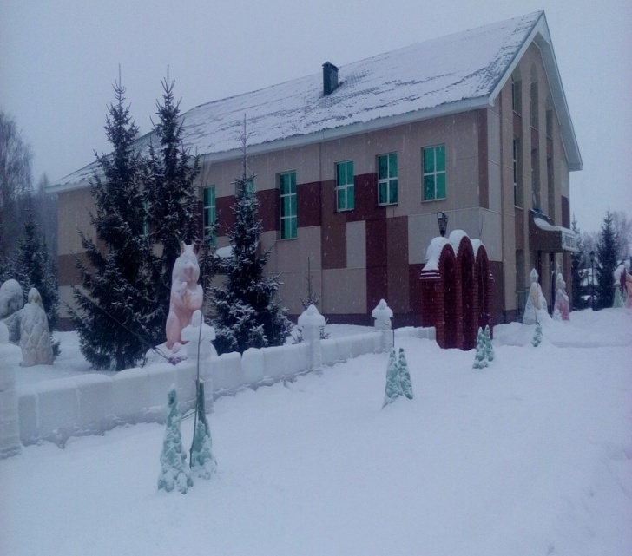
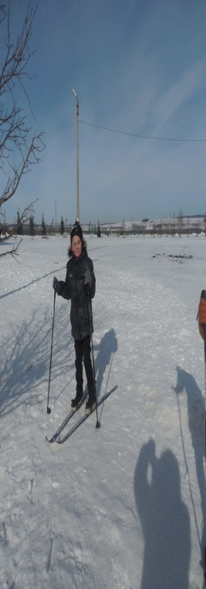
Кыш.
Кыш. Нинди матур! Урамда бөтерелеп ап-ак кар ява. Барысы да ак юрган астында калган.Агачлар, өй түбәләре кыш буена ирән йокыга талдылар. Урамдагы һәр нәрсәгә сокланып карыйбыз. Энҗе кар бөртекләре ява башлау белән Яңа елны көтә башлыйбыз. Кыш бабай тәрәзәгәматур-матур бизәкләр ясап куйды. Күптән кышны көткән бала-чага чаналарын тартып урамга чыга. Без, кышның матурлыгына сокланып, аның узып киткәнен сизми дә калабыз.
Камилә
Мин кышны бик яратам.
Кыш безгә кар алып килә. Менә шуның өчен дә яратам мин кышны. Ул үзенең калын юрганы белән бөтен тирә-юньне ак төскә каплый. Карны тәгәрәтеп, кар бабай ясавы ничек күңелле! Кардан ясалган таудан чана белән элдерүе үзе бер рәхәт бит.
Кыш- сәламәтлекне ныгыту вакыты да. Кышын без саф һавада спорт белән шөгылләнәбез. Хоккей уйныйбыз, чаңгыда, тимераякта узышабыз. Матур кышкы урамнан бер дә өйгә керәсе килми. Тышта бигрәк матур, рәхәт.
Ш. Искәндәр

Slide 7
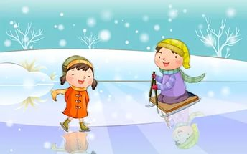
Кар бөртекләре
Яшәгән ди бер кыз. Беркөнне ул төрле-төрле кар бөртекләренең ашыга-ашыга җиргә төшеп баруларын карап торган. Кар бөртекләре бер-берсеннән узышып мактаналар икән. Бер кар бөртеге икенчесе янына килеп “Кара әле миңа, мин арагызда иң матуры, шулай бит?” дигән. Икенчесе уйлап торган да “Юк, мин арагыздагы иң йомшагы, зурысы!” дип мактанган. Ә кыз , аларны тыңлаганнан соң: “”Бәхәсләшмәгез, сез , кар бөртекләре, барыгыз да бик матур. Сез, ак күбәләкләр кебек кунып, ботен җирне матурлыйсыз. Сез һәрберегез бик матур, безгә бик кадерле.”- дип тынычландырган бәхәсләшүче кар бөртекләрен. Шуннан соң кар бөртекләре ашыкмыйча, бер-берсен узмыйча әкрен генә юлларын дәвам иткәннәр.
Андрей
Әкиятханә
Бүләк.
Әминә исемле кыз яшәгән ди. Ул кышны бер
дә яратмаган. Кыш кәне гел өйдә генә утыра икән. Чаңгыда, тимераякта да шуа белмәгән.
Менә Яңа ел бәйрәме җиткән. Йокысыннан торуга күзе бер матур тартмачыкка төшкән. Тартмачыкны ачса, кыш бабайның хаты белән тимераяклар ята икән. Кыш бабай хатында бу тимераяклар кызга бүләк булуын һәм икенче мәртәбә килгәнче шуарга өйрәнергә кушкан. Кыз Кыш бабайны үпкәләтәсе килмәгән, тимераякта шуарга өйрәнгән. Аңа шуу бик ошаган, боздан китәсе дә килми башлаган. Ләкин шул арада кыш та китәргә җыена башлаган. Туйганчы шуа да алмый калган. Тимераякта шарга өйрәнгәннән соң кыз һәр елны кышны зарыгып көтеп ала тоган булган.
Ралина

Slide 8
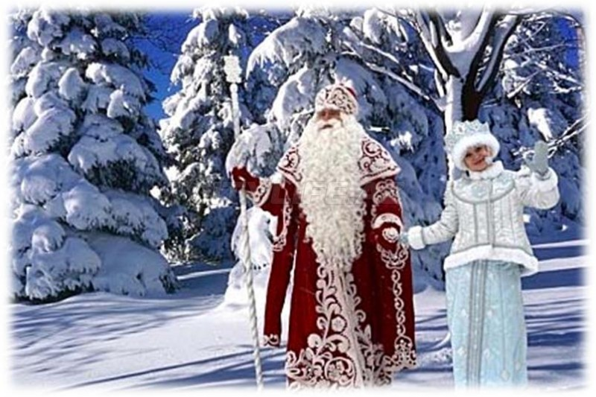
Әкият
ханә
Кыш бабай үзенә иптәш тапкан
Борын-борын заманда яшәгән ди ак сакаллы бабай. Аның булган ди өе боздан. Булган ди аның кыңгыраулы өч аты һәм бизәкле чанасы. Һәр елны, шул чанасына бүләкләр төяп , балалар янына ашыккан. Шулай бик озак балалараны сөендереп яшәгән дә яшәгән. Кыш бабай картайган, ялгызына авыр була башлаган. Үзенә иптәш булдыру турында уйлана башлаган. Көннәрдән бер көнне Кыш бабай ,иң матур кар бөртекләрен җыеп ,кар кызы ясарга булган. Бик тә сылу, ягымлы Кар кызы килеп чыккан.Шуннан бирле Кыш бабай үзе белән бөтен җиргә дә кызын ияртеп йөри башлаган. Балалар да Кыш бабайны һәм аның кызын һәр елны түземсезләнеп көтеп алалар икән.
Айлия

Slide 9
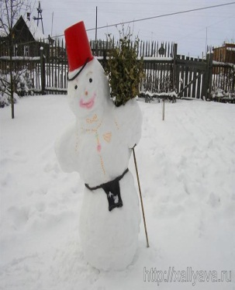
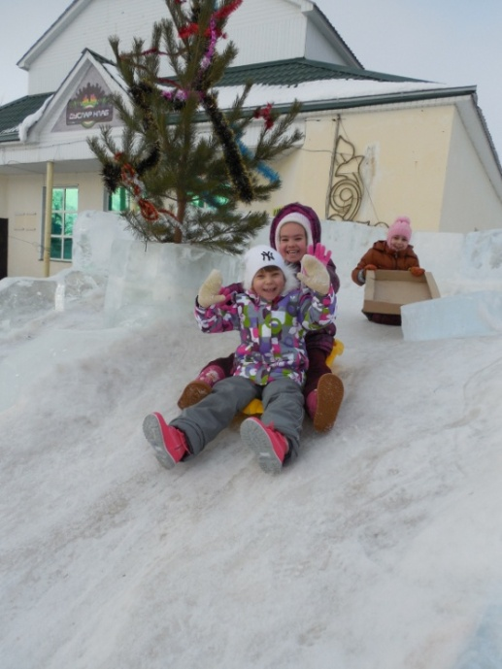
Кыш
Кыш килде тышта,
Урамда буран.
Агачлар бәскә
Төренеп туңган.
Апаем белән
Тышка чыгабыз
Һәм бергәләшеп
Чана шуабыз.
Җигәбез этне,
Ай-яй шәп тарта.
Икебезнең дә
Куаныч арта.
Юридер әле
Аударып китте.
Шуннан соң инде
Кызык та бетте.
Сабина
Саф һавада
Кар бабай
Көне буе җепшек кардан
Ясадым мин Кар бабай.
Ул елмаеп кына тора-
Мине ошатты бугай.
Ә иртәнгә көн җылыткан,
Гөрләвекләр йөгергән.
Бары эшләпәсе калган-
Бабаебыз эрегән.
Альбина
Notes:
Тәгәрәтеп ак карны
Ясадык без кар бабай...

Slide 10
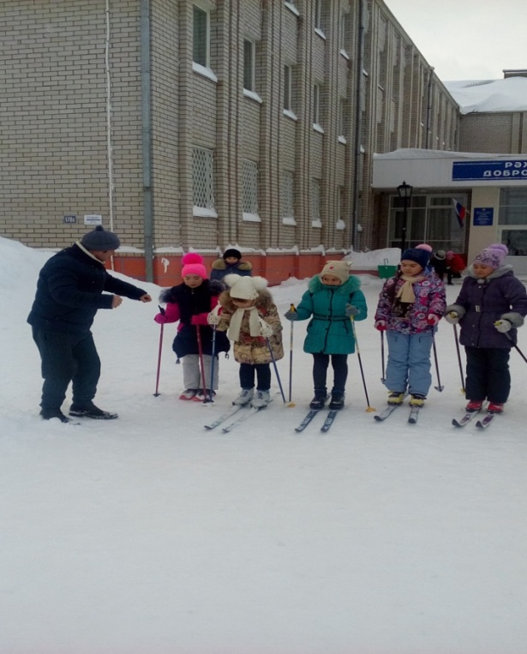
Саф һавада
Чаңгыда йөрү ул -кояш, һава,хәрәкәт белән чыныгу. Чаңгыда йөргәндә кәеф күтәрелә, аяк-кул мускуллары ныгый.
Әти-әниләребез 1 сыйныфтан ук безнең өчен чаңгы сатып алдылар. Кышын физкультура дәресләрен тышта рәхәтләнеп чаңгы шуып үткәрәбез. Ә укытучыбыз Руслан Рифович безгә һәр дәрестә чаңгыда оста шуу серләрен өйрәтә.
Notes:
Кышның рәхәтен күрик
Кышын чыныгу мөмкинлекләре җәйгә караганда күбрәк. Чаңгыда йөрү ул -кояш, һава,хәрәкәт белән чыныгу. Чаңгыда йөргәндә кәеф күтәрелә, аяк-кул мускуллары ныгый.

Slide 11
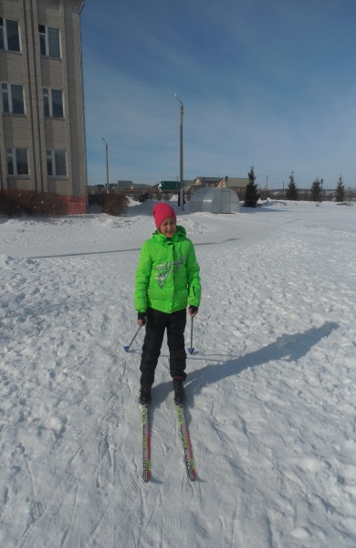
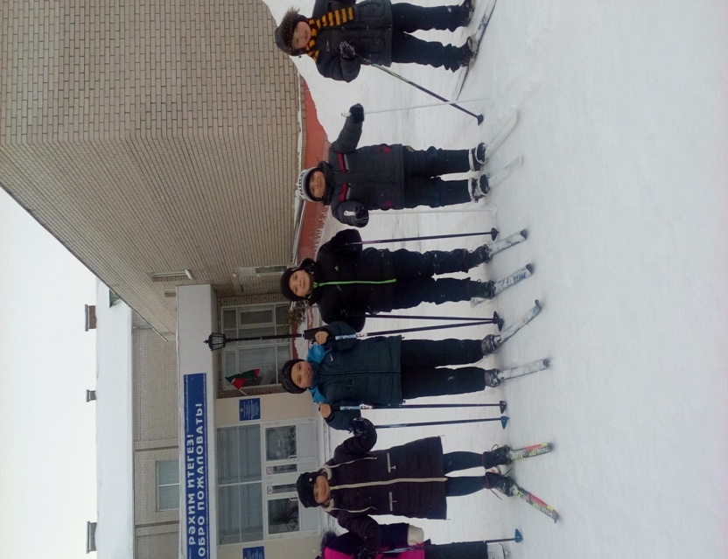
М. Әхмәтҗанов
Саф һавада
Чаңгыда кызык икән
Кыш җиттеме, әти белән
Без чаңгыда шуабыз.
Трамплиннан сикерәбез,
Шатланабыз шуңа без.
Ә җәй җитсә, әти тагын
Чаңгысын, мине алып,
Иделгә йөзәргә китә,
Мин утырам таң калып.
Көймәләргә тагыла да
Йөзеп йөри чаңгыда.
Әтиемә сокланамын:
Курыкмый бер тамчы да.
Кызык икән, чаңгыларны
Яратсаң чын күңелдән:
Шуасың да, очасың да,
Йөзәсең дә Иделдә.
Безнең Ралина чаңгыда да, йөзүдә дә беренче!
Безнең һәр физкультура дәресе тезелүдән башлана
Notes:
Безнең Ралина чаңгыда да, йөзүдә дә беренче!

Slide 12
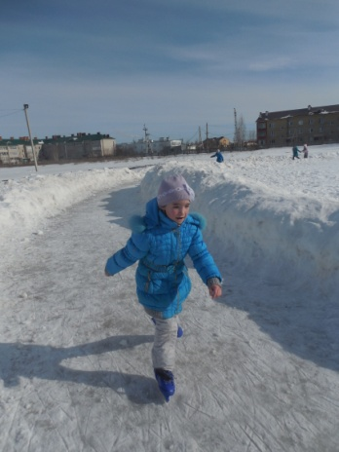
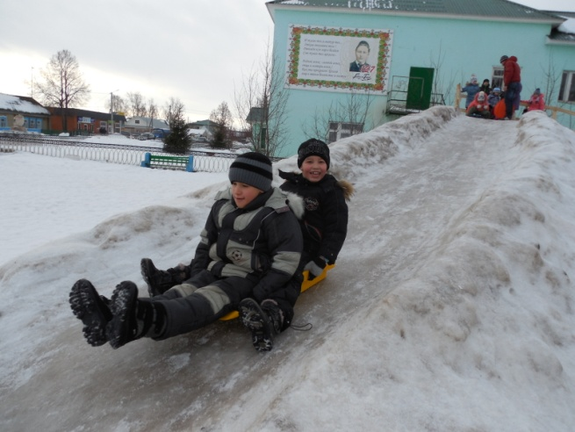
Файдалы киңәшләр
Кыш - тылсымлы вакыт. Кыш - хуш исле чыршылар, күңелле бәйрәмнәр вакыты.
Ләкин бу вакытта куркынычсызлык кагыйдәләрен дә онытмаска кирәк.
Боз өстендә шуганда куркынычсызлык кагыйдәләре
Ныклап катмаган боз өстенә кермә.
Ясалган юл буенча гына йөр.
Агач үскән урыннарда сак бул.
Таныш булмаган урында шума.
Бозга тишелгән бәкеләр янына барма
Төзек булмаган тимераякта шума.
Боз өстендәге бәкеләрдән, ярылган җирләрдән ерак йөр.
Бозлыкта шуганда бер – береңне этеп уйнама.

Slide 13
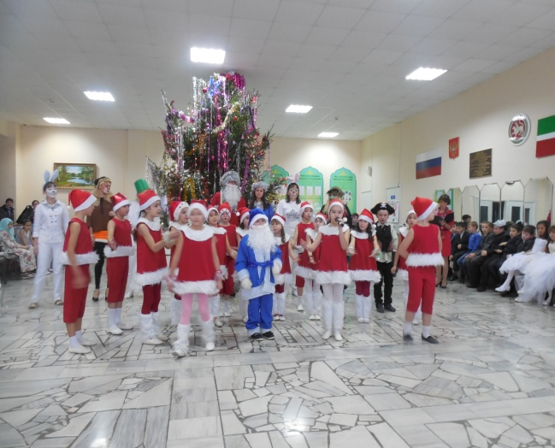
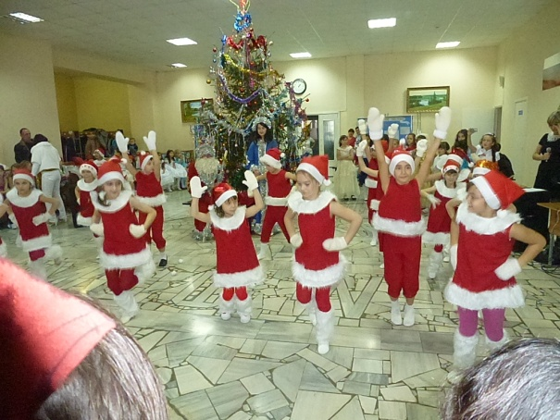
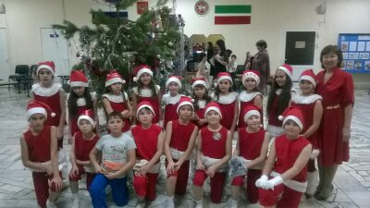
Бәхет тә бит ап-ак төстә, диләр,
Син дә төренгәнсең ап-акка.
Хуш киләсең, Яңа ел!
Шул аклыкны шатлык итеп кенә
Өләшеп чык әле һәр йортка.
Л. Садриева
Без бүген чыршы янында
Әйлән-бәйлән уйныйбыз.
Кыш бабайны каршылыйбыз
Яңа җырлар җырлыйбыз.
Сиңа карап сокланабыз
Шаярабыз, көләбез.
Кем, кем инде, ә без менә
Бәйрәм ясый беләбез.
Без, гномиклар, гимназиябездәге Чыршы бәйрәмен алып бардык
Notes:
Без, гномиклар, гимназиябездәге Чыршы бәйрәмен алып оештырдык

Slide 14
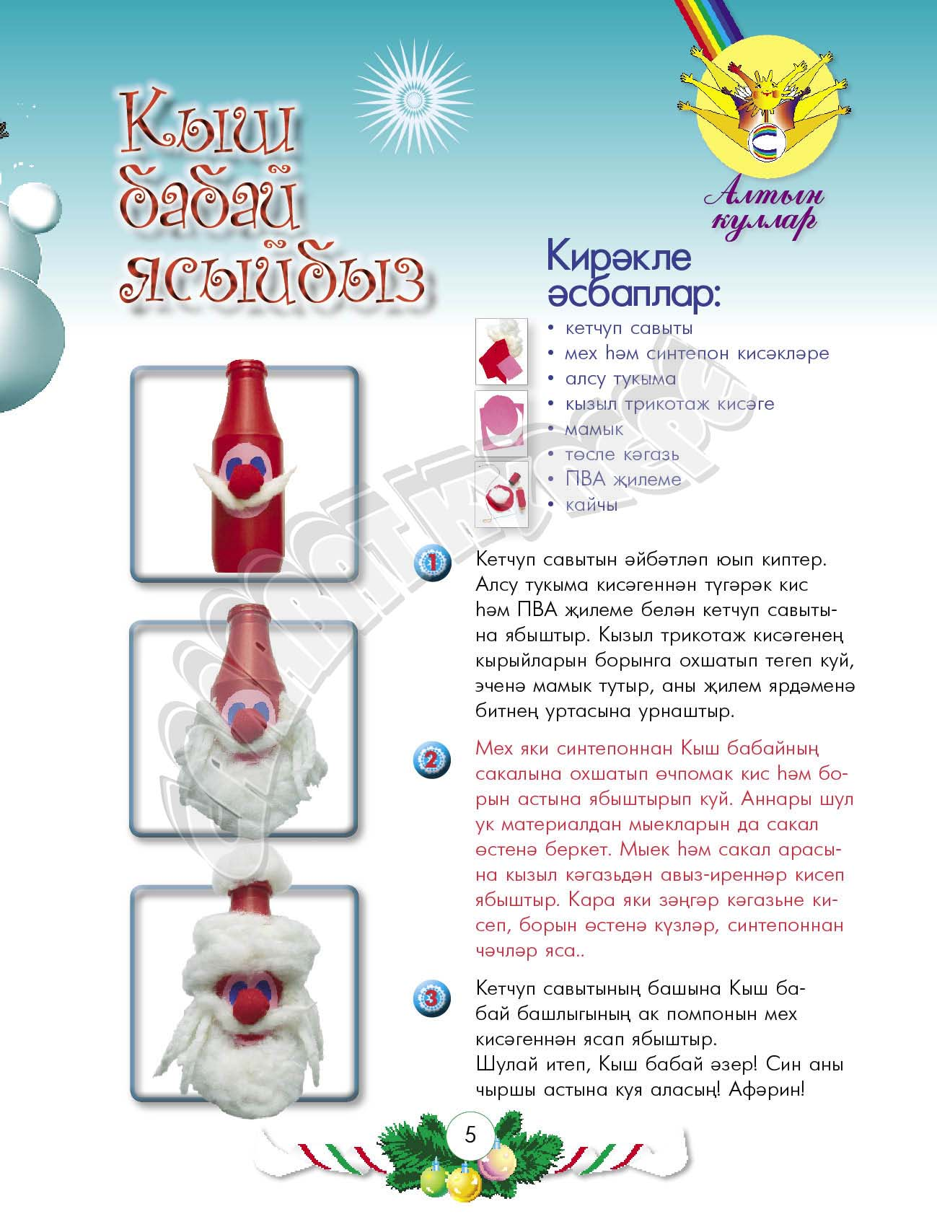

Slide 15
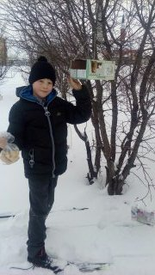
Килегез, кошкайлар, бирегә
Укытучы апабыз кошларсыз табигатьнең яши алмавын һәм кошлар безнең ярдәмгә мохтаҗ икәнлеген аңлатты.Шушы көннән башлап ,мин кошлар турында укый башладым, аларның нәрсә белән туклануын.ничек көн күрүләре белән кызыксына башладым.Укытучы апа миңа кошлар турында эзләнү эше алып барырга тәкъдим итте.
Эрих
Кайсы кош нәрсә ярата?
көнбагыш (бөтен кошлар) | солы (песнәкләр) | карбыз төше (песнәк,үрмәләч)
тары (чыпчык,песнәк) | кабак төше (үрмәләч,песнәк,чыпчык) | Күркә орлыгы (үрмәләч,тукран)
миләш,балан (карабүрек, сызгырак) | бодай (бөтен кошлар) | клевер (песнәк,чыпчык)
Notes:
Кошлар нәрсә ярата

Slide 16
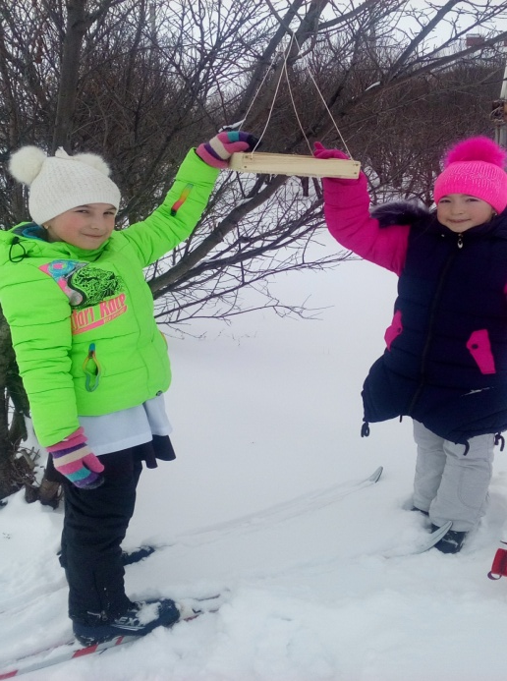
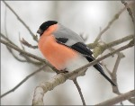

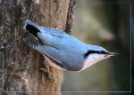
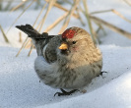
Килегез, кошкайлар, бирегә
Килегез,кошкайлар, бирегә,
Хәлегезне телибез белергә.
Суыкта туңамы тәнегез?
Ачлыктан бетмиме хәлегез?
Аделяның мәктәп ишегалдына элгән җимлеген кошлар яраттылар. Ничек яратмасыннар, Аделя бит аларны һәркөнне сыйлый.
Notes:
Аделя һәркөнне мәктәп ишегалдына элгән җимлегенә кошлар өчен азык куя

Slide 17
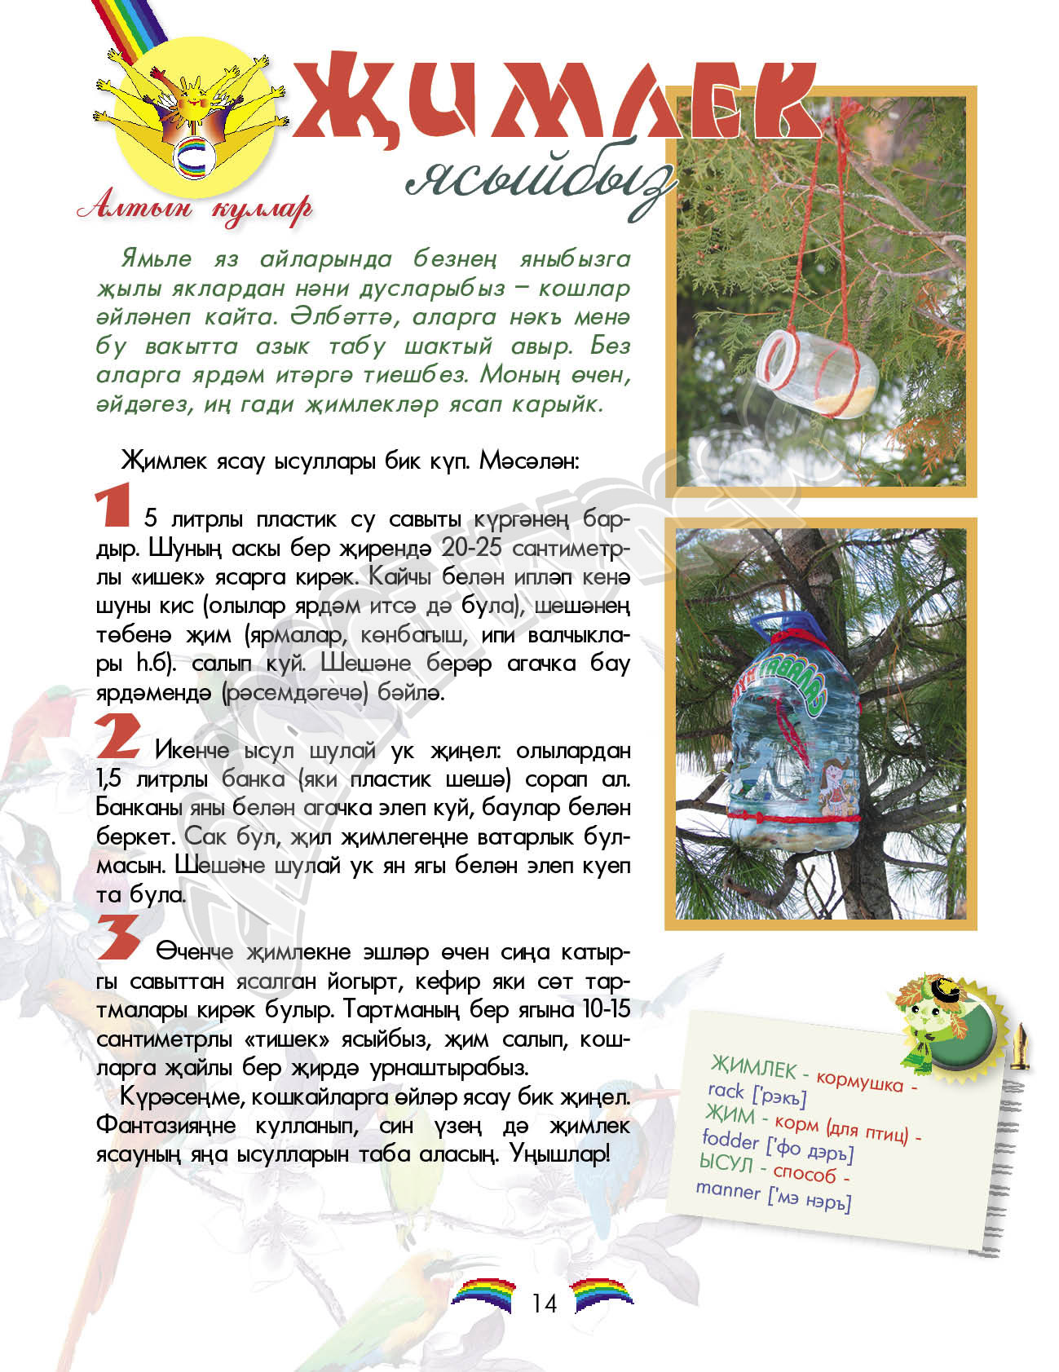

Slide 18
К
Күңелле тәнәфес
 |  |  |  |  |  | 1
 |  |  | 2
 |  |  | 3
4
 |  |  |  |  | 5
 |  |  |  |  | 6
 |  |  |  |  | 7
 |  |  |  |  | 8
Горизонталь буенча: 1.Кыш көне балалар таудан нәрсәгә утырып шуалар? 2. Яңа ел бәйрәме аннан башка булмый. 3. Кышкы көчле җил. 4. Советлар Союзында чыршыга уенчыклар урынына элгәннәр 5. Бик салкын көннәрдә агачларны каплый 6. Кыш бабайның оныгы 7. Кыш бабай аннан башка йөрми 8. 1гыйнвар иртәсендә чыршы төбендә була Кроссвордны Камал төзеде

Slide 19
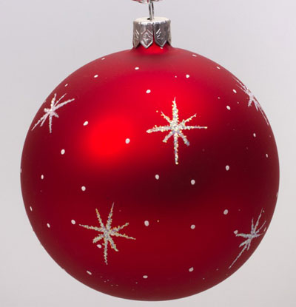

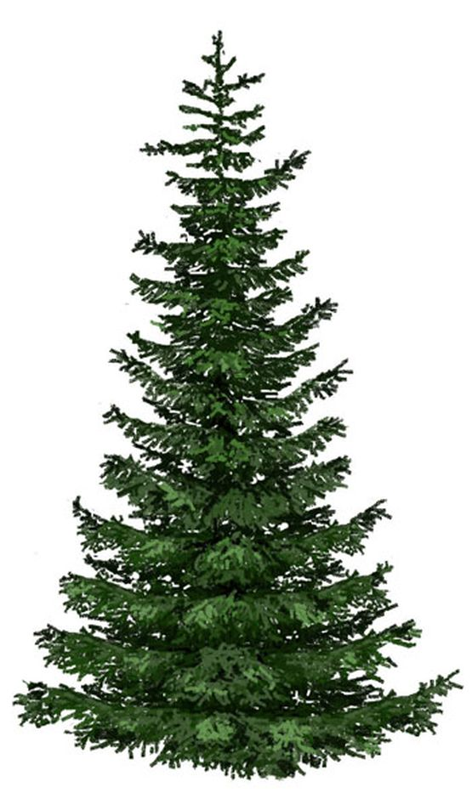
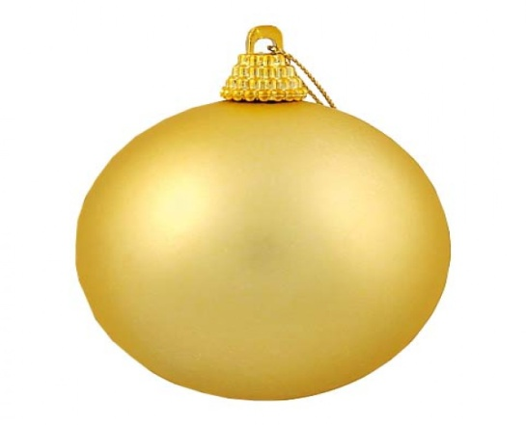
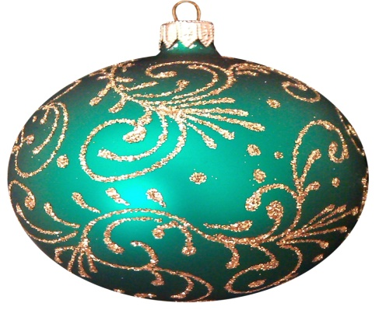

Күңелле тәнәфес
Чыршыны бизәр өчен табышмакларның җавабын табарга кирәк
Җәен киенә, кышын
чишенә
Кышын тауда шуабыз
Җәен җыеп куябыз.
Җәен урманга патша
Кышын кардан да аста.

Slide 20
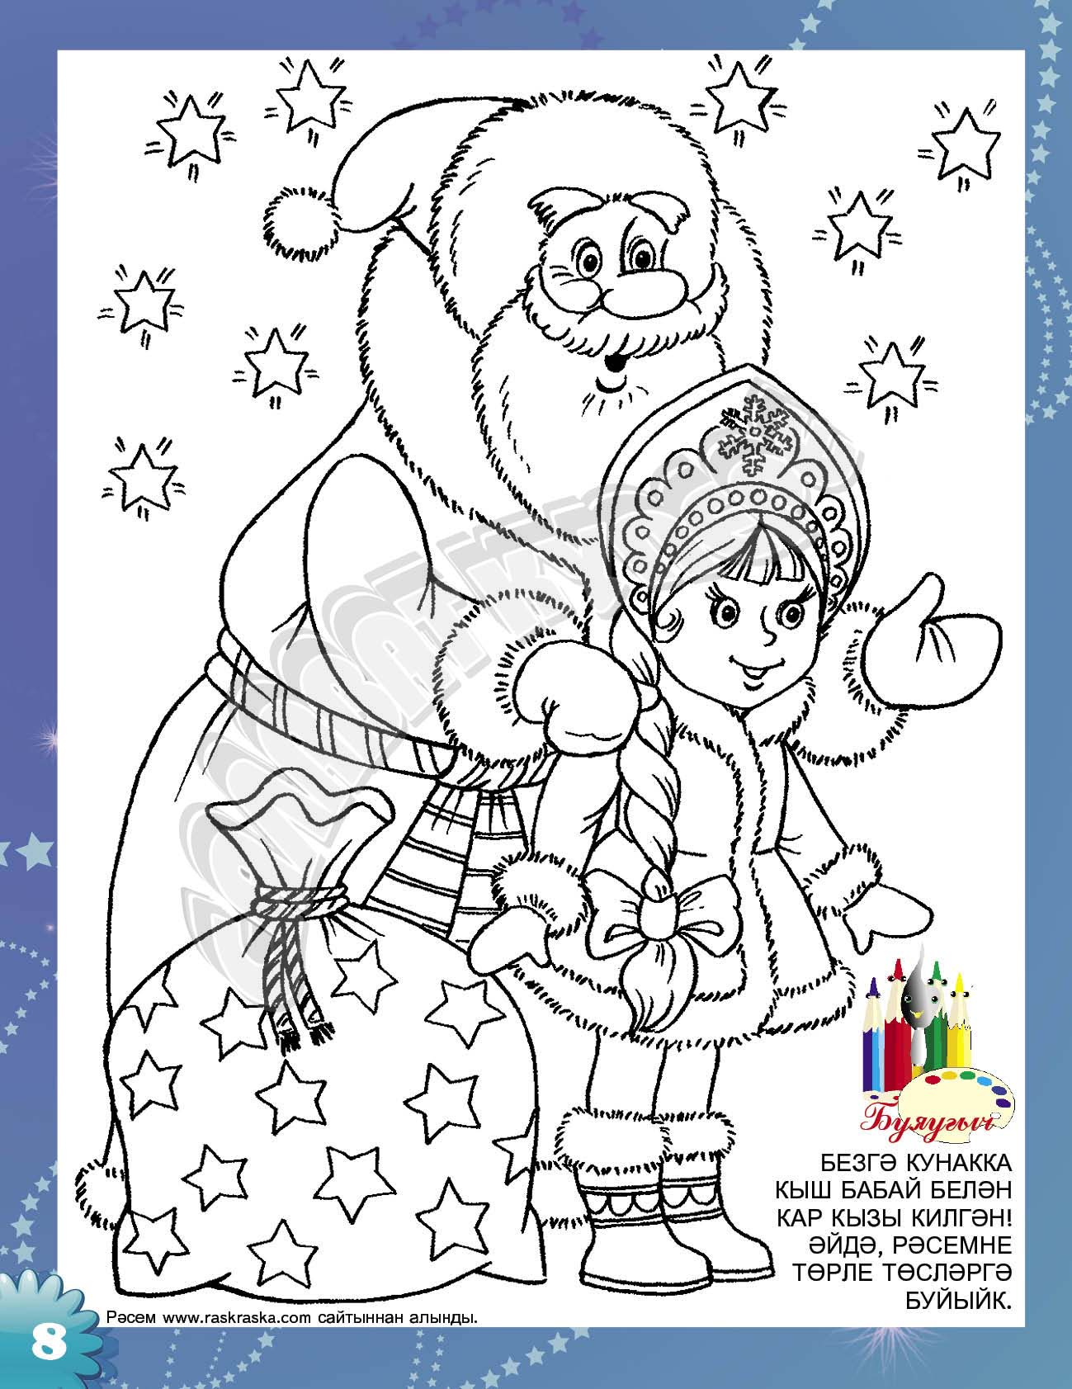
Күңелле тәнәфес
Notes:
Буяугыч “Кыш бабай һәм Кар кызы”

Slide 21
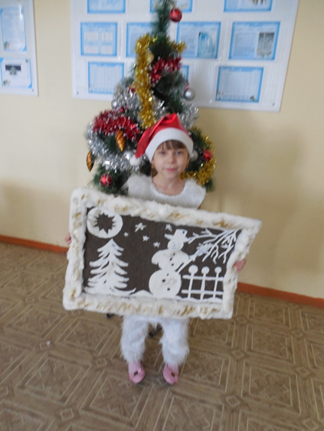
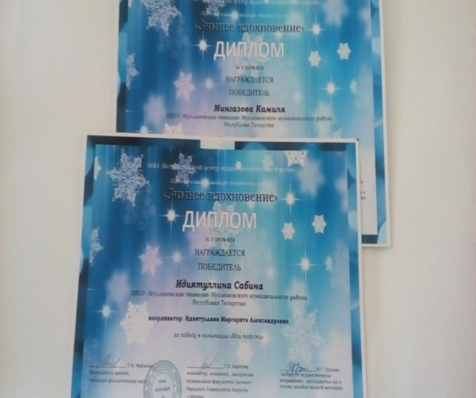
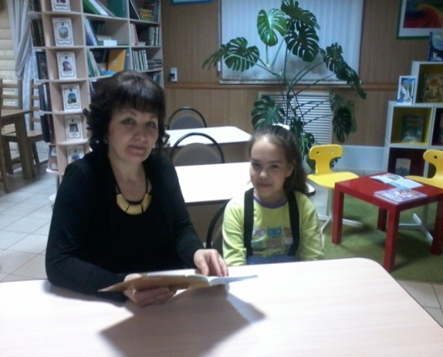
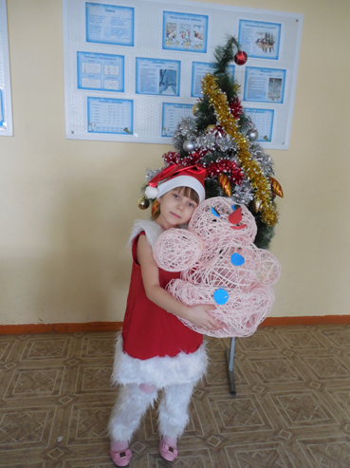
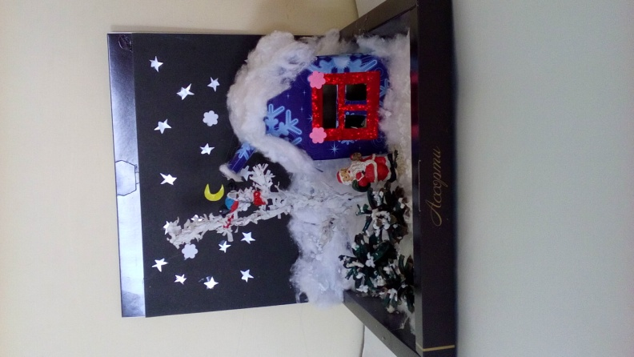
Кышкы
эшләр
Кышкы бәйгеләргә теләп катнашабыз
Лилия Садриева Камиләне
М. Җәлилнең туган көненә багышланган радиотапшыруга хәзерли
Notes:
Лилия Садриева Камиләне М. Җәлилнең туган көненә багышланган радиотапшыруга хәзерли

Slide 22







Кышкы фән олимпиадасы нәтиҗәләре
Кышкы
эшләр
Укуны бик яратабыз
Кышны да без яратабыз.
Ул яратуны, бергәләп,
Ел саен яңартабыз.
Notes:
Кышкы фән олимпиадасы нәтиҗәләре

Slide 23
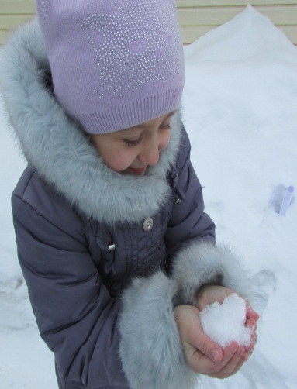
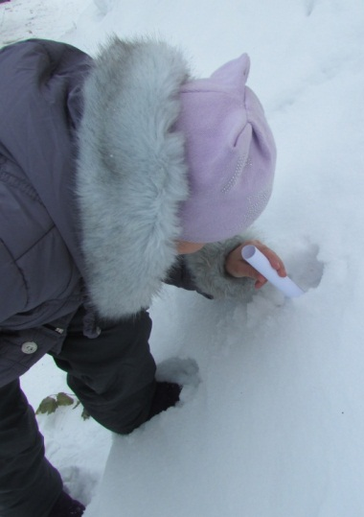
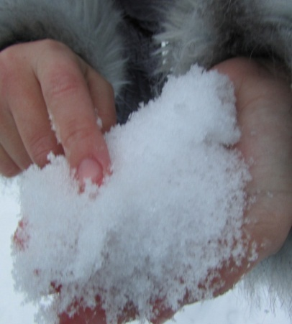
Кар ничек барлыкка килә?
Кышкы
эшләр
Мин укырга, яхшы билгеләр генә алырга яратам. Уку эшчәнлегеннән тыш мин бик күп әйберләр белән кызыксынам. Кыш айларында аякка чаңгы киеп, кулга чана тотып тауда шуарга, тимераяк киеп боз өстендә йөрергә яратам. Быел кыш та бик карлы булды.Бер вакыт минем киемнәремә бик күп кар бөртекләре кунган иде, алар мине өйгә кадәр озата керделәр. Аларның матурлыгына, бер берсенә бер дә охшамауларына мин бик гаҗәпләндем. Бу матур кар бөртекләре ничек ясала? Гомумән, кар кайдан барлыкка килә? Бу тема мине кызыксындырды һәм сорауга җавап табу өчен бик озак эзләндем, өйрәндем
.
Кар бөртекләренең формасы һава торышына бәйле һәм мин һәва торышын күзәтеп бардым.
Салкын җилсез көнне кар бөртекләре җиргә әкрен генә ява. Алар зур, ялтыравыклы йолдызчыкларга охшаганнар. Бөртекләр аерым-аерым яуганлыктан аларның төзелешләрен күзәтү дә җиңел.
Бик салкын көн тормаганда кар бөртекләре кар шарларына охшаганнар. Ә инде кинәт көчле җил чыкса, тирә якны “кар тузаны” баса. Бу вакытта җил кар бөртекләренең нурларын һәм кырларын сындырган була, алар вагая.
Ә инде көндезләрен температура 0 грардуска якын булганда кар бөртекләре бер берсенә ябышалар һәм “кар йомарламнары” хасил итәләр. Алар күп күләмле булалар һәм мамык кисәкчекләренә охшыйлар.
Альбина
Notes:
Кар ничек барлыкка килә?

Slide 24
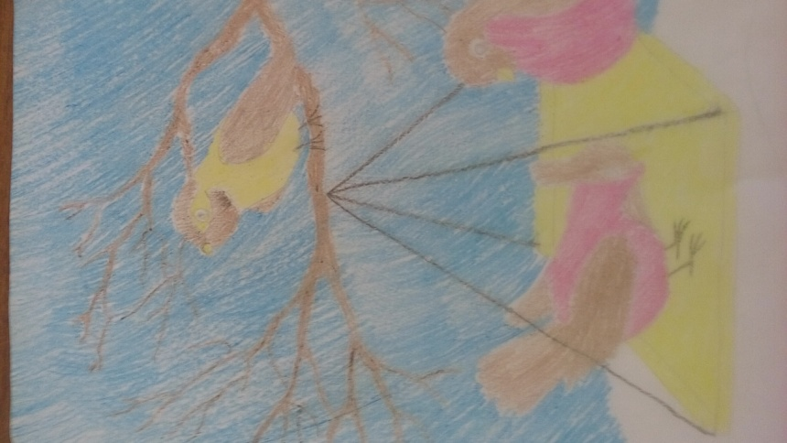
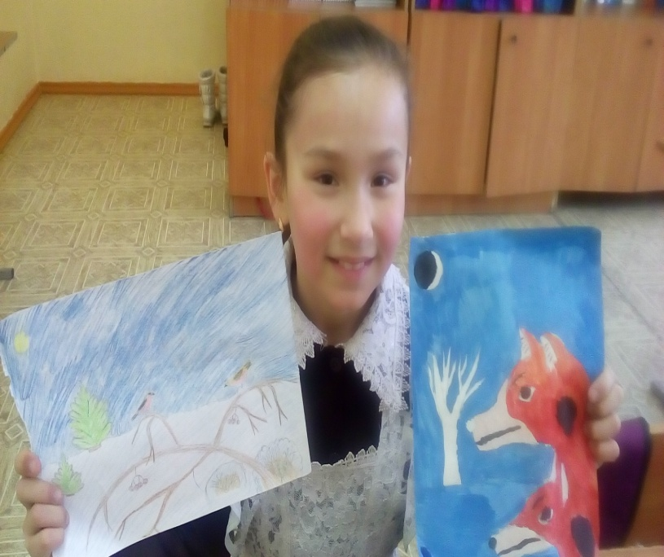
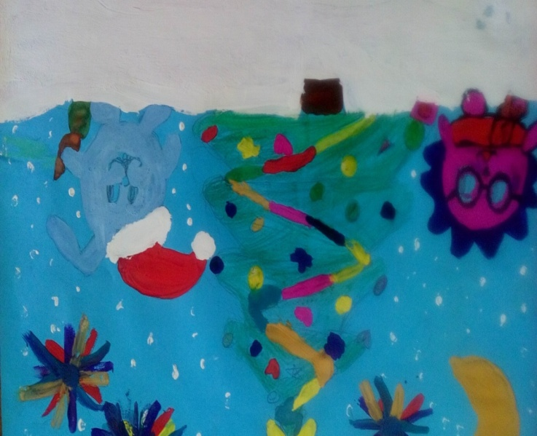
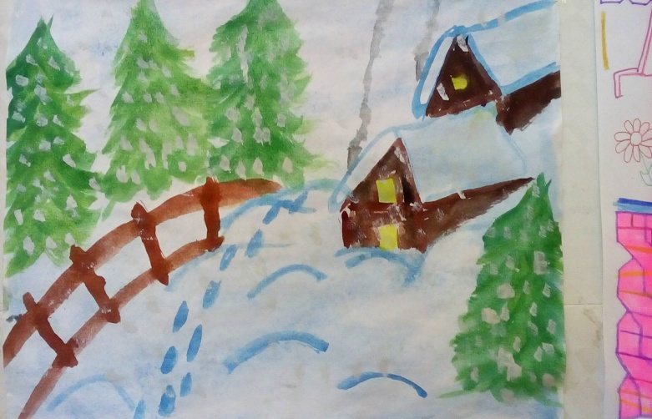
Кышкы
эшләр
Айлиянең, Искәндәрнең һәм Зәйнәпнең бәйгеләрдә катнашкан кышкы рәсемнәре
“Мин рәсем ясарга яратам. Рәсем түгәрәгенә бик теләп йөрим”, -ди Язилә
Notes:
Айлия, Искәндәр, Зәйнәп тә рәсем ясарга яраталар

Slide 25
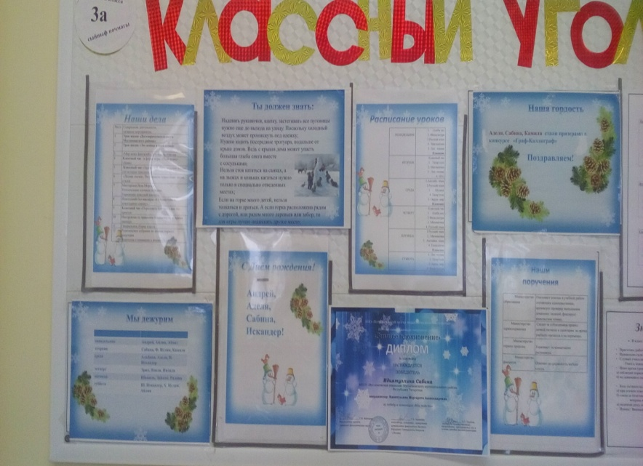
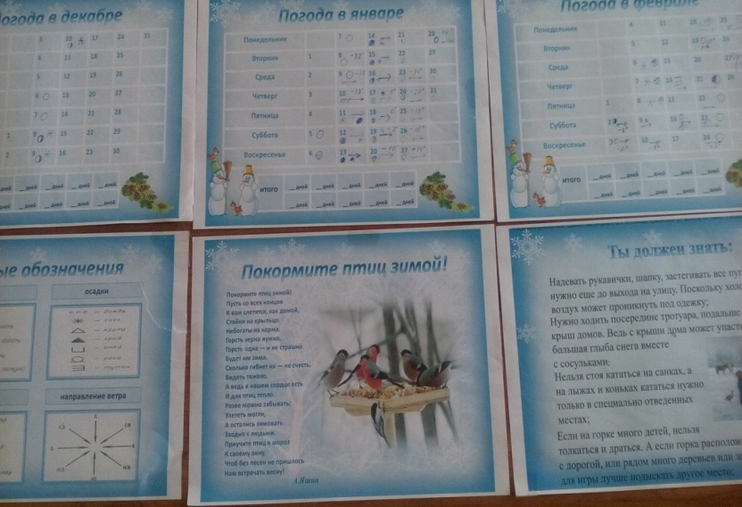
Кышкы эшләребезне, күзәтүләребезне, биремнәрне кыш төсләренә төренгән классыбыз почмакларында яктыртып барабыз
Notes:
Кышкы эшләребезне, күзәтүләребезне, кышкы биремнәрне ел фасылына туры килеп кыш төсләренә төренгән классыбыз почмакларнда күрсәтеп барабыз

Slide 26


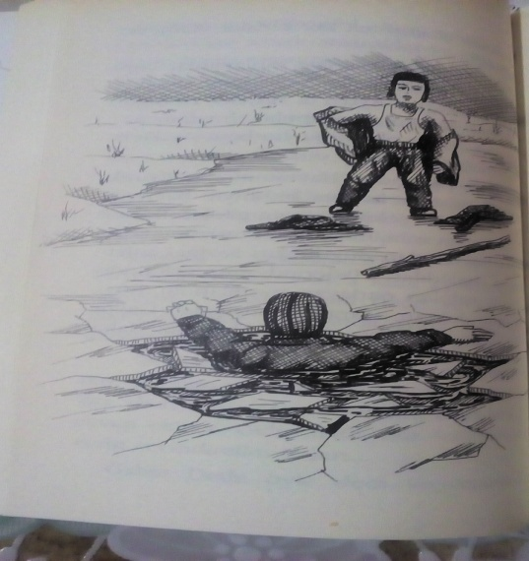
Бездә кунакта
Фоат Садриевның бүләк иткән“Аппакай”китабын без бик яратып укыдык. “Боз өстендә”исемле хикәядә Илнур белән Кәрим кыш көне Ык өстендә йөргәндә бәхетсезлеккә очрыйлар. Шул вакытта зур батырлык күрсәткән Кәримгә без бик сокландык. Менә чын дус нинди була ул .
... Ул колганы ике кулы белән чытырдатып кысты. Илнур бу юлы күлмәкне эләктереп алды һәм боз өстенә менмәкче булып тартыла башлады.Кинәт Кәрим үзенең боздан шууын сизде, һәм аның беләкләрен, тезләрен салкын су өтеп алды. Илнур тарткан саен, ул боз өстенә җәелгән су эченә сөйрәлеп керә иде...

Slide 27

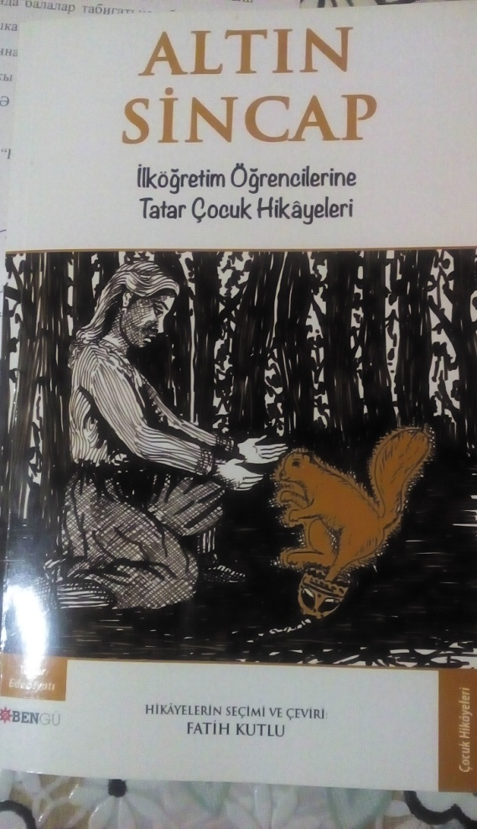
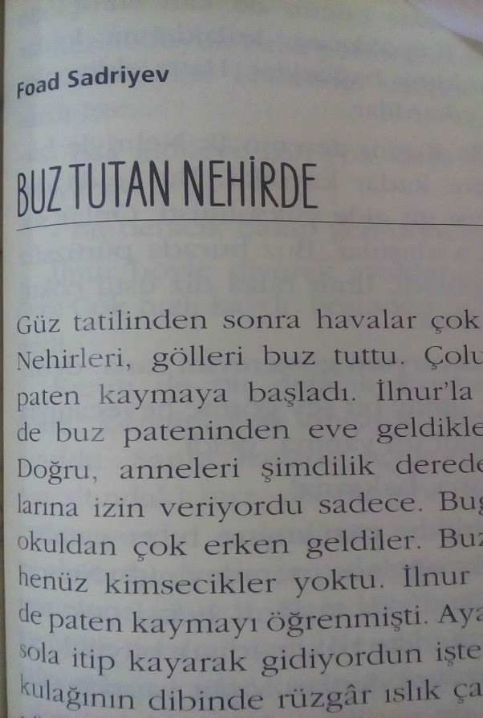
Фоат абыйны Төркиядә дә беләләр. Без синең белән горурланабыз, Фоат абый!
Бездә кунакта
Кәримнең батырлыгы турында Төркиядә дә балалар укыйлар.
Фоат абыйның “Боз өстендә”исемле хикәясе шушы җыентыкта урын алган.
Notes:
Фоат абыйны Төркиядә дә беләләр

Slide 28


Бездә кунакта
Бездә кунакта Мөҗәһит абый
Чын кар кызы бастырдык
Яңа ел җитәр алдыннан
Без тик кенә ятмыйбыз.
Сыйныфташларыбыз белән,
Кардан сыннар ясыйбыз.
Үсеп чыга ак аюлар,
Кабаннар, ташбакалар.
Күз ачып йомган арада
Крокодиллар калкалар.
Шундый охшатып ясадык
Кыш бабайның да сынын.
Бастырып куйдык янына
Кар кызының чып – чынын.
Безнең сыйныф кызы шул ул,
Килешеп тора үзенә.
Чәчләрендә ап – ак карлар,
Тимәсен тик күз генә.
Менә сиңа шугалак
Яңа елга матур итеп
Ясап куйдык шугалак.
Өлкәннәр дә йөрде әле
Шугалакта шугалап.
Ә беркөнне иртә белән
Карасак шугалакка,
Без шуып йөргән мәйданчык
Әйләнгән сугалакка.
Төн эчендә юкка чыккан
Менә дигән шугалак.
Керә күрмәгез сез анда,
Ул бит хәзер… чумгалак.
Җәйгә карап кыш килә…
Җәйгә карап кыш килә,
Күңелләргә хуш килә.
Бар салкыны, кары да,
Җылы көне – даруга.
Кышка карап җәй килә,
Болай булгач җай килә.
Өметләрне сүндермик,
Елларыбыз бай килә.
Notes:
Бездә кунакта Мөҗәһит абый

